Slide 1



部编人教版七上
第一单元
史前时期：中国境内人类的活动
第二课 原始农耕生活

Slide 2

学习目标导航
1
掌握半坡居民和河姆渡居民的生产和生活情况。
2
了解原始农业的产生过程以及意义
3
知道考古发现是了解史前社会历史的重要依据
比较半坡居民和河姆渡居民的生产、生活状况，认识中国南北原始农耕文化的异同
4

Slide 3
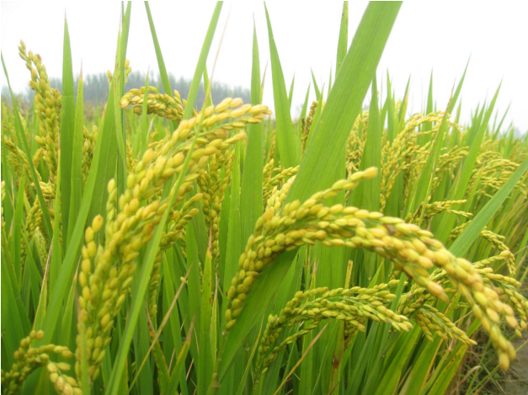
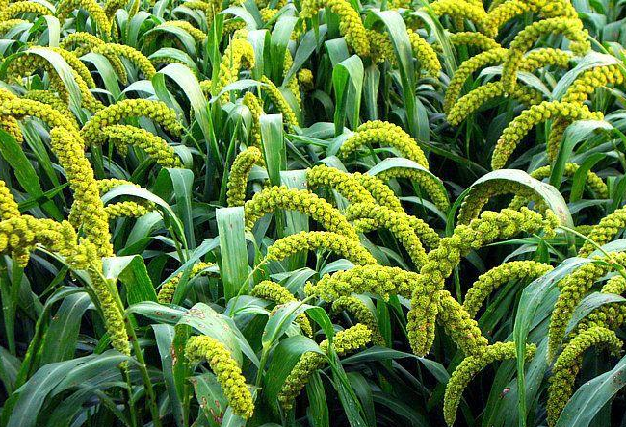

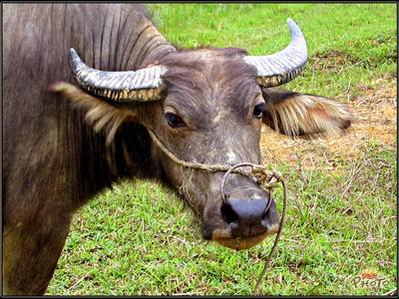
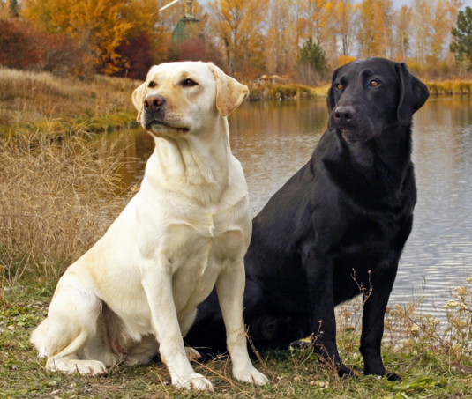
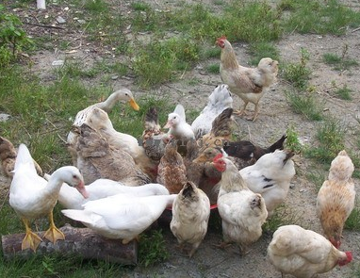
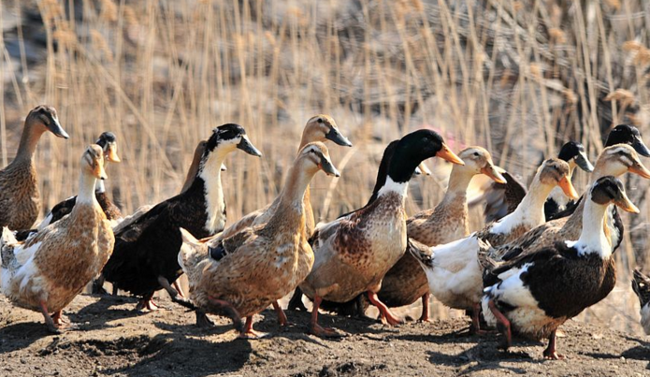
一、原始农业的发展
思考：原始农业和畜牧业是怎样产生的？

Slide 4
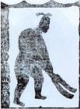

说一说
古之人，皆食禽兽，至于神农，人民多，禽兽不足，于是神农因天之时，分地之利，制耒耜，教民农作。
——《白虎通》
神农播种五谷

Slide 5
一、原始农业的发展
1.原始农业的兴起过程：
1）水稻：在中国南方的一些早期遗址中，发现了最早的人工栽培稻
2）粟：黄河流域是栽培粟的最早起源地，目前发现最早的栽培粟类 遗存约在公元前7000年至公元前5000年
1. 时间：
2. 兴起地区：
3. 发展变化：
中国黄河、长江和淮河等流域
由最初的“刀耕火种”，发展到用耒耜等翻土工具进行耕种

Slide 6
2.兴起和发展的重要标志
农作物种植、家畜饲养的出现以及聚落、磨制工具的发现，是原始农业兴起和发展的重要标志

Slide 7
3、兴起和发展的意义
原始农业为古代文明社会的形成奠定了重要的物质基础

Slide 8
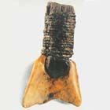
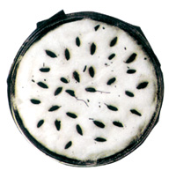
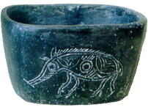
河姆渡出土
骨耜
炭化稻谷
黑 陶

Slide 9
二、河姆渡居民的生活
1.时间： ：
2.地点：
3.生产工具：
4.农作物：
5.定居生活：
6.原始饲养业：
7.原始手工业：
约7000年前
浙江余姚（ 南方长江流域）
磨制石器、骨耜
水稻
干栏式房屋
猪、狗、水牛
陶器、玉器、原始乐器骨哨

Slide 10
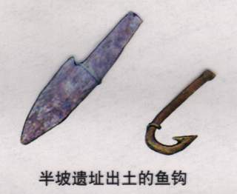
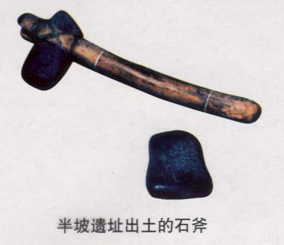
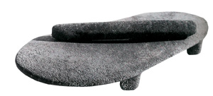
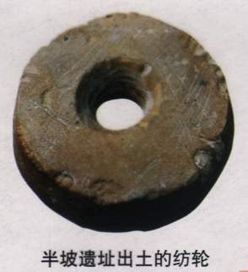
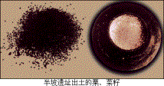
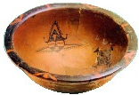
西安半坡出土
石磨盘
鱼钩
石斧
纺轮
粟、菜籽
陶器

Slide 11
三、半坡原始居民的生活
约五六千年前
1.时间：
2.地点：
3.生产工具：
4.农作物：
5.原始饲养业：
6.定居生活：
7.原始手工业：
陕西西安（北方黄河流域）
磨制石器、骨器、角器
粟
猪、狗
半地穴式房屋
彩陶、纺线、织布、制衣

Slide 12
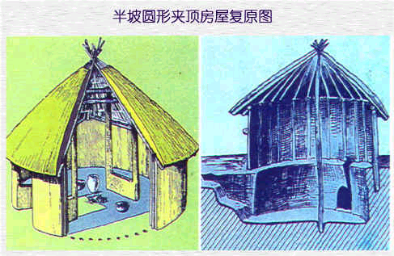
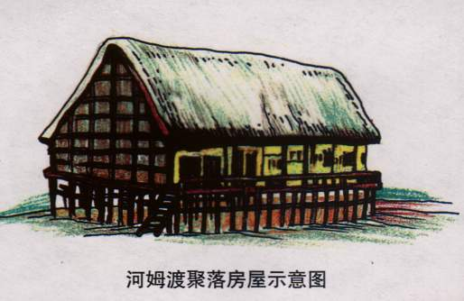
判断下面分别是哪个遗址的房屋，请说明各自特点和判断依据。
黄河流域，冬较冷夏较热，半地穴式房屋冬暖夏凉。
长江中下游，气候温暖潮湿，干栏式房屋利于通风、防潮。
半坡
半地穴式
河姆渡
干栏式

Slide 13
河姆渡遗址和半坡遗址的异同
遗址名称 |  | 河姆渡居民 | 半坡居民
距今时间 |  | 7000年 | 6000年
发现地点 |  | 浙江余姚 | 陕西西安
历史地位 |  | 长江流域（南方） | 黄河流域（北方）
原始 农业 | 农作物 | 水稻（水田） | 粟（旱田）
 | 农 具 | 骨耜 | 磨制石器、骨器、角器
原始饲养业 |  | 猪、狗、水牛 | 猪、狗
原始手工业 |  | 陶器、玉器、原始乐器骨哨 | 彩陶、纺线、织布、制衣
建筑形式 |  | 干栏式房屋 | 半地穴式房屋
相同点 |  | 都从事原始农业和畜牧业，应用纺织技术，使用磨制石器和陶器，会建筑房屋，过定居生活，出现原始艺术的萌芽。

Slide 14
观察与比较
半坡原始居民与河姆渡原始居民在生产生活上有哪些主要不同呢？为什么会存在差异呢?
主要不同:原始农耕、原始生活
不同原因：地理自然环境不同，一南方湿润多雨，一北方干旱少雨。

